Slide 1

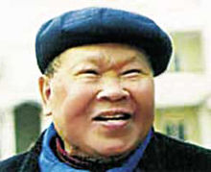
Huy Cận (1919 – 2005), tên khai sinh là Cù Huy Cận; là một trong những nhà thơ xuất sắc nhất của phong trào Thơ mớí với nhiều tác phẩm nổi tiếng.

Slide 2

LUYỆN ĐỌC

Slide 3
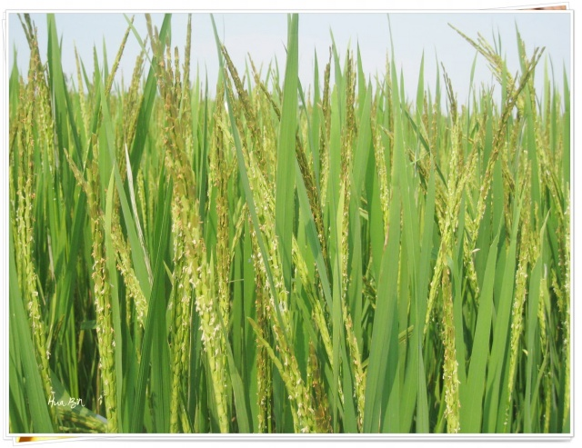
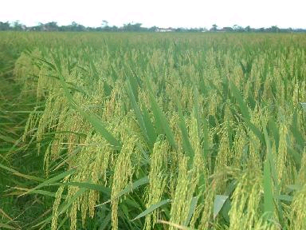
Lúa trổ bông
Lúa thời kì bụng sữa
Những hạt lúa non bên trong chứa chất bột đang hình thành dạng lỏng như sữa

Slide 4
Giải nghĩa từ:
Cao hoài: cao mãi không thôi
Cao vợi: cao đến mức tầm mắt khó thấy
Thì: Thời điểm thuận lợi để phát triển, thời
điểm phát triển mạnh nhất
Lúa tròn bụng sữa: những hạt lúa non bên
trong chứa chất bột đang hình thành, dạng lỏng
như sữa.

Slide 5
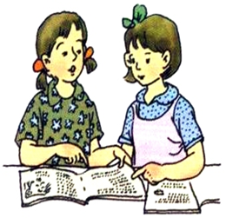
LUYỆN ĐỌC NHÓM

Slide 6
TÌM HIỂU BÀI

Slide 7

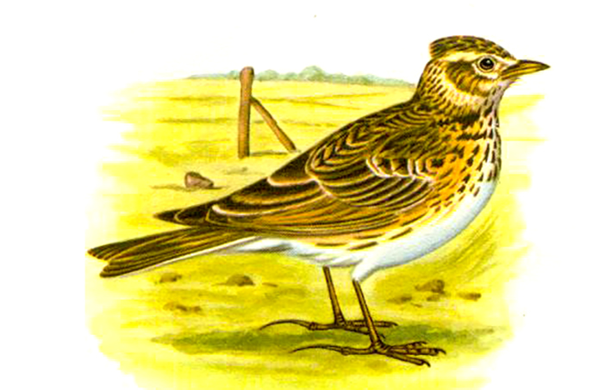
Con chim chiền chiện

Slide 8
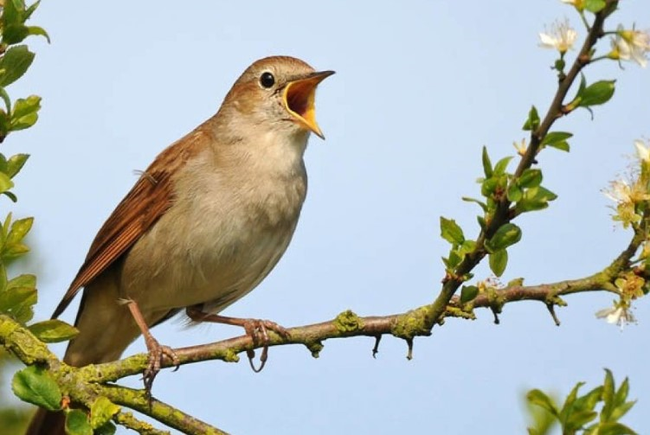
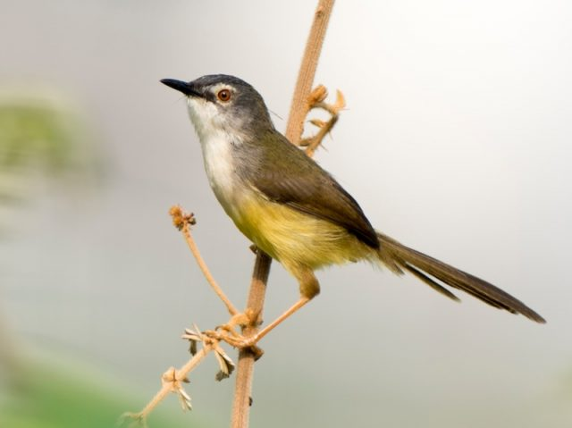

Slide 9

1. Con chim chiền chiện bay lượn giữa khung cảnh thiên nhiên như thế nào?

Slide 10

2. Những từ ngữ và chi tiết nào vẽ lên hình ảnh con chim chiền chiện tự do bay lượn giữa không gian cao rộng?

Slide 11

*Ý 1: Chiền chiện bay lượn tự do trên không gian.

Slide 12
3. Hãy tìm những câu thơ nói về tiếng hót của con chim chiền chiện?

Slide 13
Khúc hát ngọt ngào
Tiếng hót long lanh
Như cành sương chói.
Chim ơi, chim nói,
Chuyện chi, chuyện chi?
Tiếng ngọc trong veo
Chim gieo từng chuỗi
Đồng quê chan chứa
Những lời chim ca
Chỉ còn tiếng hót
Làm xanh da trời.

Slide 14
4. Tiếng hót của chiền chiện gợi cho ta những cảm giác như thế nào?

Slide 15
* Ý 2: Tiếng hót của chim chiền chiện

Slide 16
Nội dung:
Hình ảnh chim chiền chiện tự do bay liệng,
ca hát giữa không gian cao rộng, trong
khung cảnh thiên nhiên thanh bình cho
thấy sự ấm no, hạnh phúc và tràn đầy tình
yêu trong cuộc sống.

Slide 17
ĐỌC DIỄN CẢM

Slide 18
Đọc diễn cảm và hướng dẫn học thuộc lòng
Hướng dẫn đọc diễn cảm
Cánh đập trời xanh
Cao hoài, cao vợi
Tiếng hót long lanh
Như cành sương chói
Con chim chiền chiện
Bay vút vút cao
Lòng đầy yêu mến
Khúc hát ngọt ngào
trời xanh
Con chim chiền chiện
Bay vút
vút cao
Lòng đây yêu mến
Tiếng hót
ngọt ngào
Chim ơi, chim nói
Chuyện chi, chuyện chi?
Lòng vui bối rối
Đời lên đến thì …
Chim ơi, chim nói
Chuyện chi, chuyện chi?

Slide 19

Thi đọc diễn cảm

Slide 20
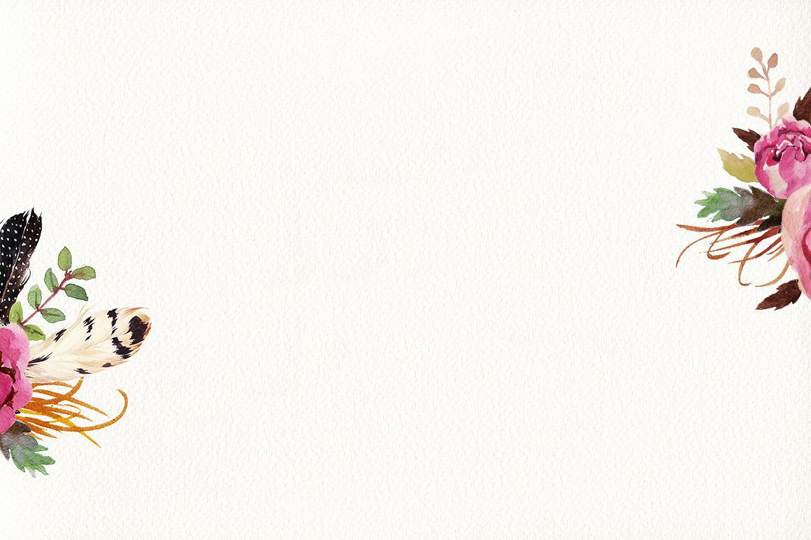
Con chim chiền chiện
HUY CẬN
Con chim chiền chiện
Bay vút, vút cao
Lòng đầy yêu mến
Khúc hát ngọt ngào.
Cánh đập trời xanh
Cao hoài, cao vợi
Tiếng hót long lanh
Như cành sương chói.
Chim ơi, chim nói.
Chuyện chi, chuyện chi?
Lòng vui bối rối
Đời lên đến thì …
Tiếng ngọc trong veo
Chim gieo từng chuỗi
Lòng chim vui nhiều
Hót không biết mỏi.
Chim bay, chim sà
Lúa tròn bụng sữa
Đồng quê chan chứa
Những lời chim ca
Bay cao, cao vút
Chim biến mất rồi
Chỉ còn tiếng hót
Làm xanh da trời…

